Slide 1






Slide 2

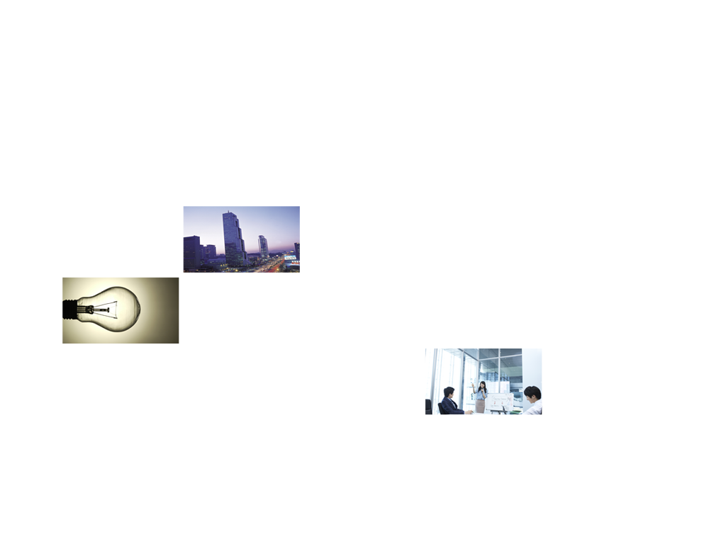
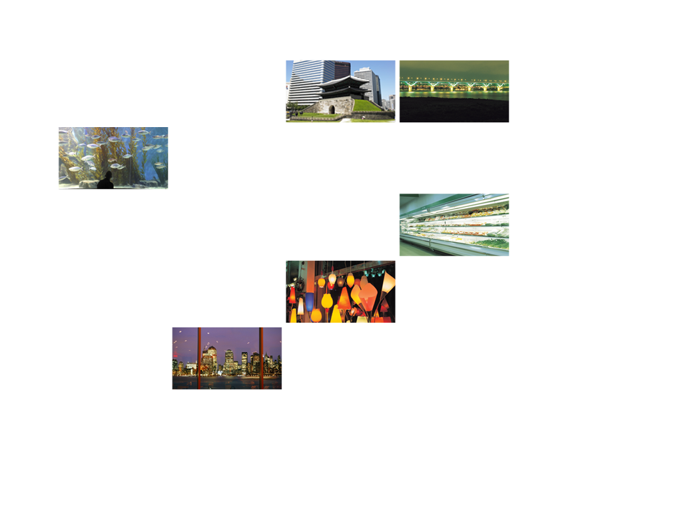
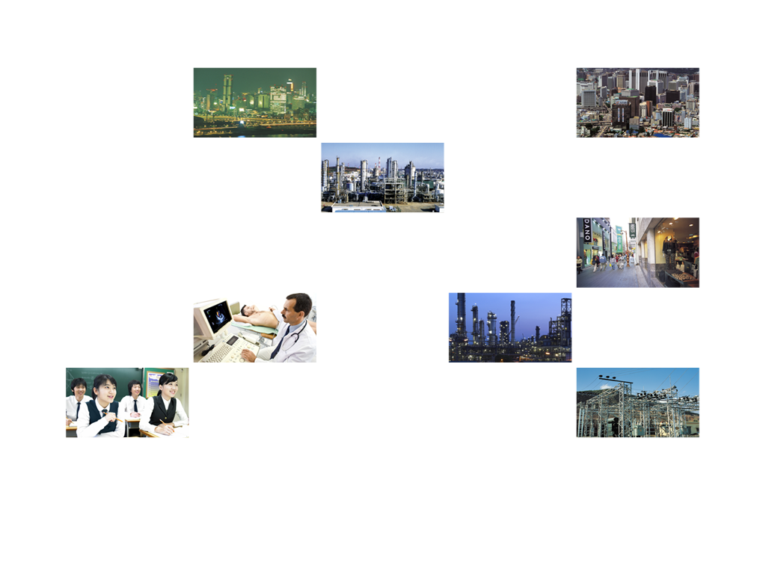
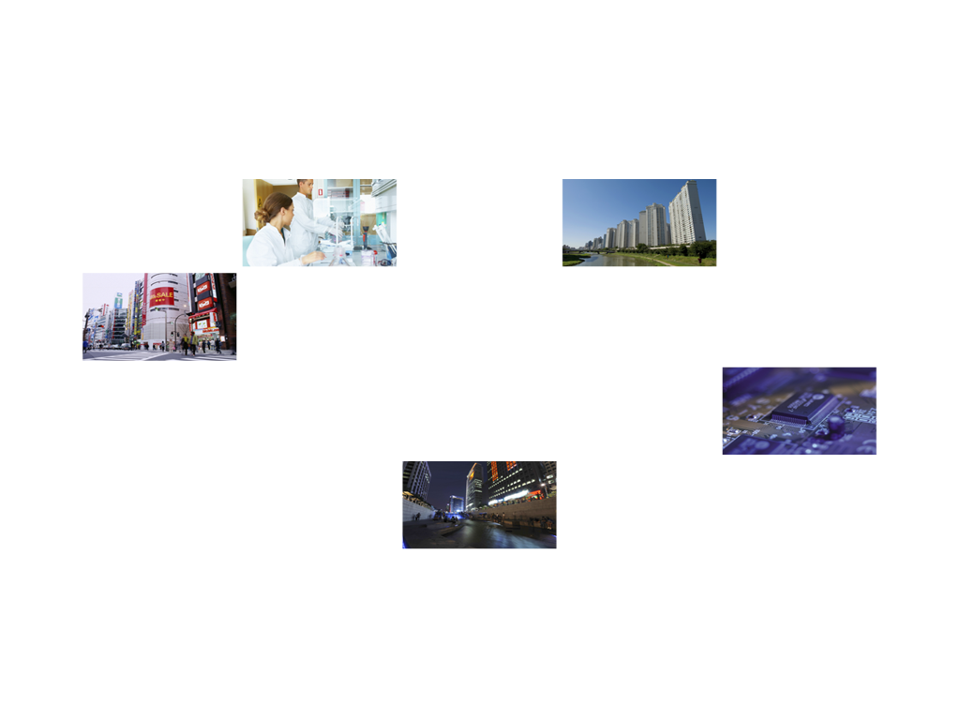
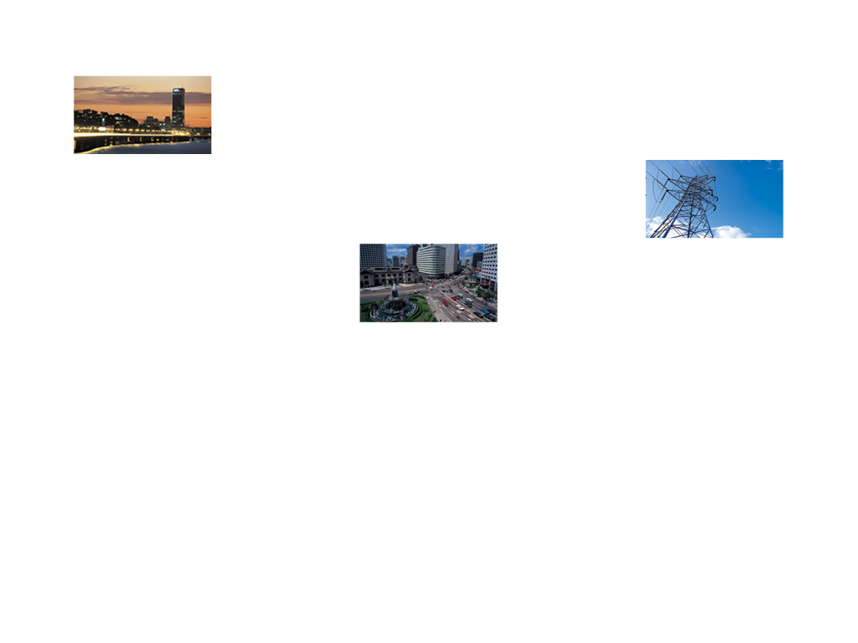
2011년 9월
전국적 정전상태가 발생했다!
공장이 멈췄고
신호등이 꺼졌고
엘리베이터에 사람이 갇혔고
물고기가 떼죽음을 당했고
병원, 관공서, 사무실이 마비되었다.
단 5시간 만에…

Slide 3
우리 생활이 완전히
멈춰버릴지도 모른다!
전기, 가스, 지하철, 엘리베이터, 신호등, 자동차, 공장, 학교, 냉장고, 텔레비전, 에어컨, 컴퓨터, 휴대폰, 건물 난방, 음식점, 관공서… all stop!

Slide 4


왜?
에너지가 부족하기 때문에
현재 우리가 사용하고 있는 에너지원 중
가장 많은 부분을 차지하고 있는 연료인 화석에너지는
수천만 년 전 화산폭발과 함께 동물과 식물이 땅 속에서
화석화되면서 만들어진 것 입니다.
18세기 중반 이후로 사람들이 화석에너지를 사용하였는데,
이제 그 사용량이 얼마 남지 않았다고 해요

Slide 5


세계가 처한 에너지 상황
사용하는 에너지의 86%는 화석연료
(석유, 석탄, 천연가스)
남아있는 화석연료 사용량
석유- 46년, 천연가스-64년
100년 후면 우리가 사용하고 있는
에너지를 더 이상 사용할 수 없을지도 모른다.
화석연료
86%

Slide 6
우리나라가 처한 에너지 상황
에너지 수입액이 급격히 늘어나고 있다.
2010년 에너지가 국가 총 수입액의 28.6% 를 차지
에너지 생산 : 에너지 96% 수입에 의존 ,
에너지 자립도는 원자력이 차지하는 비중을
제외하면 5%에도 미치지 못함
에너지 소비 : 에너지 다소비국가 10위,
석유소비 세계 8위,
OECD 국가 중 에너지 소비증가율 1위

Slide 7
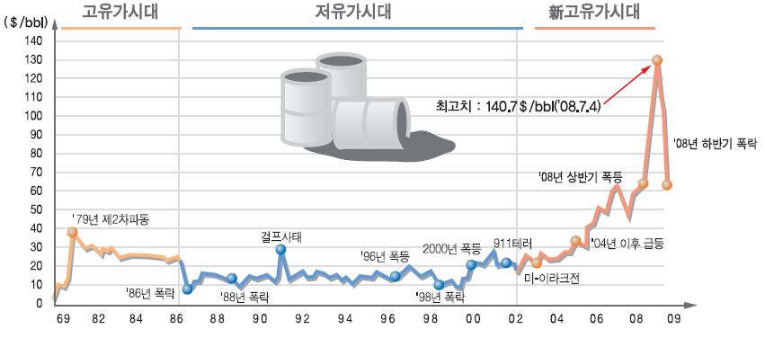
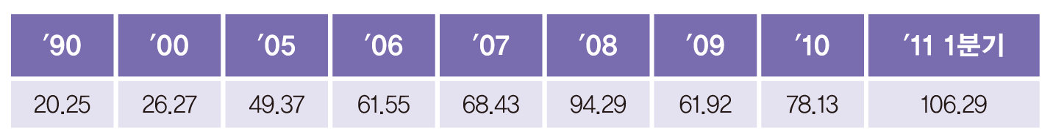
최근 국제유가 동향 및 전망
70년대)고유가시대 80-90년대) 저유가시대 21C신고유가시대 진입
연도별 두바이유 평균단가 ($/bbl)
점점 더 어려워지는 대한민국 에너지 현실

Slide 8

에너지만의 문제가 아니라
지구도 문제!
지구 온난화로 20세기 지구 평균기온 0.74% 상승
극지방과 고산지대의 빙하 감소
짧아진 겨울철
식물의 생육기간은 늘어남
잦은 기상이변 발생 (집중호우, 쓰나미, 태풍)
우리나라도 1912년 이래로 지구온난화와
도시화 효과로 평균기온이 1. 5도 상승

Slide 9
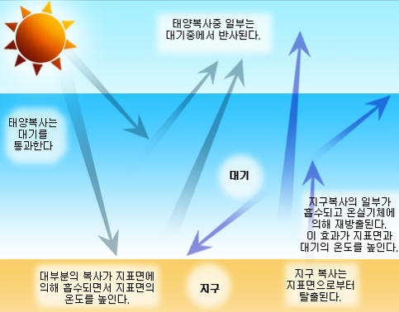
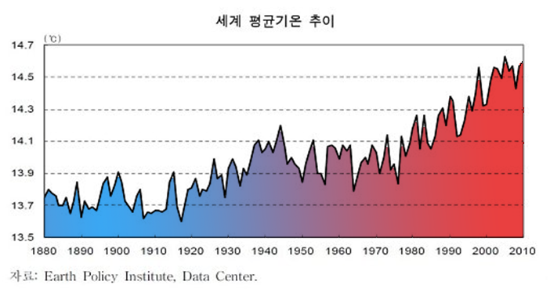

과도한 CO₂배출로
지구온난화가 진행되었기 때문!
지구온난화란? : 급격한 에너지 사용에 따른
온실가스 증가로 기온이 높아지는 현상을 말함
온실가스란? : 대기를 구성하는 여러 기체들 중
온실효과를 일으키는 기체/ 주로 화석연료의 연소과정이나
산업공정에서 발생되는 이산화탄소가 전체 온실가스 배출
의 80% 이상을 차지

Slide 10

지구온난화가 계속된다면?
기온상승 | 물 | 식 량 | 보 건 | 육 지 | 자연환경
1도 | 안데스 산맥의 작은 빙하 소멸 | 온대성지역 곡식량 소폭증가 | 연간 최소 30만 인구 기후관련 질병으로 사망 | 캐나다 및 러시아 등 한대지역 해빙으로 건물 도로 손상 | 최소 10%의 생물 멸종위기
2도 | 남아프리카, 지중해 등 기후변화 취약지역 물 공급량 20-30% 감소 | 열대지역 농작물 대폭 감소 | 아프리카 인구의 최대 6천만명 말라리아에 노출 | 매년 천만명 해안지역 홍수로 피해 | 15-40% 생물 멸종 위기
3도 | 남유럽에서 10년마다 심각한 가뭄 발생 | 1.5-5.5억명 추가로 기근에 노출 | 100만-300만명 영양실조로 사망 | 매년 1.7억명 해안지역 홍수로 피해 | 20-50% 생물 멸종 위기
4도 | 남아프리카 및 지중해의 물 공급량 30-50% 감소 | 아프리카 농작물 15-35% 감소 | 아프리카 인구 최대 8천만명 말라리아 노출 | 매년 최대 3억명 해안지역 홍수로 피해 | 북극지방의 동토대 절반 상실
5도 | 히말라야 대빙하 소멸 | 해양산성화 가속 |  | 해수면 상승으로 저지대 해안지역 뉴욕,런던,도쿄 등 수장
3도 상승시 40억명 물 부족, 생물 50% 멸종위기.
5도 상승시 뉴욕 / 일본 수장

Slide 11
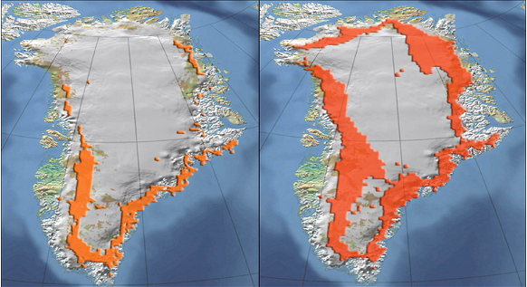
한 눈에 보는 지구온난화 현상 1
1992년
여름
2002년
여름
자료 : 연합뉴스, 2006
대서양과 북극해 사이에 있는 세계 최대의 섬 그린란드가 녹고 있는 사진
(흰색 - 빙판, 녹색 - 산림, 주황 - 해빙지역)
북극기상영향협회 (AICA)는 아르헨티나에서 열린 지구온난화 대책회의를
앞두고 이 사진을 공개하여 경각심을 유발시킴

Slide 12
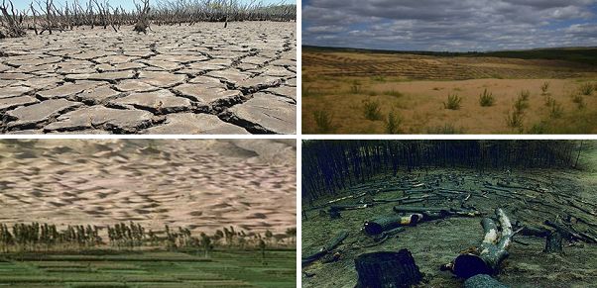
한 눈에 보는 지구온난화 현상 2
아프리카의
사막화현상 및
생태계 파괴
홍수문제와 더불어 가뭄현상도 지구 온난화의 중대한 영향 중 하나
니제르, 챠드호 및 세네갈 지역에서는 전체 이용 가능한 물의 양이 40-50%
감소하고 있다.
일부 아프리카 지역에서는 연평균 강수량이 감소하여 사막화 현상이 가속
나무의 조기 개화, 새들의 조기 산란, 곤충 식물 및 동물 서식지 변화, 연안 지역의
백화현상 증가, 생물의 다양성 감소 등 생태계도 서서히 변화되어가고 있는 실정

Slide 13

뜨거워지는 지구,
시간이 얼마 없다!
획기적 대책이 필요하다는데 합의
세계인들의 협력이 절실한 때

Slide 14

지구 온난화 방지를 위한
세계인들의 노력
1972년 로마클럽
산업은 기하급수적으로 성장하는데 비해 자원을
제공하는 자연환경은 유한함
환경이 파괴되고 나면 경제성장은 전혀 의미가 없음
지구 온난화에 대한 과학적 자료가 증가하여
범 지구적 차원의 노력이 필요하다는 인식 확산

Slide 15
지구 온난화 방지를 위한
세계인들의 노력
UN주관 기후변화협약발효
1992년 브라질 리우데자네이루에서 열린
환경회의에서 기후변화에 관한 협약 채택.
1994년 3월 발효
우리나라는 1993년 12월 47번째로 가입,
2011년 현재 194개국 가입

Slide 16
지구 온난화 방지를 위한
온실가스 감축이 목표!
교토의정서
1997년 12월. 선진국이 법적으로 지켜야 할
온실가스 감축 목표를 정해줌
대부분 선진국들 2012년까지 1990년 온실가스
평균 5% 감축을 약속
에너지 소비 세계 10위, 이산화탄소배출
세계 10위인 우리나라도 준비가 필요함

Slide 17




에너지 패러다임의 변화
값 싼 화석
연료
낮은 에너지
효율
고유가
취약
기후변화에
취약
높은 CO2
발생
성장
위협
경제성취약,
악화
저 탄소 청정 에너지
높은
에너지 효율
에너지 안보
강화
낮은 CO2
발생
기후변화에 강함
경제성장 촉진 /생태건전성 제고
저 탄소 녹색성장 패러다임으로의 변화가 필요

Slide 18



우리경제의 저 탄소 녹색성장
에너지
사용량 최소
에너지 저 소비형 산업구조 개편
에너지 소비 절약, 효율화 / 생태 효율성 제고
CO2 배출
환경부하
최소
신 재생 에너지 보급 확대 / 원자력 등 청정 에너지 개발
CO2배출 규제 / 녹색제품 구매 활성화
신 성장
동력으로 개발
녹색기술에 대한 R&D 투자
(Research and Development의 약자로, 우리말로 ‘연구 개발이라 한다. )
신 재생에너지 등 녹색산업 육성 및 수출 산업화

Slide 19
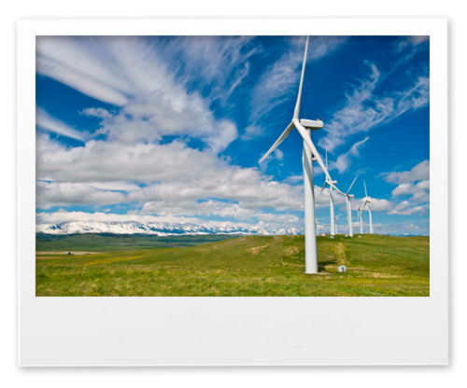
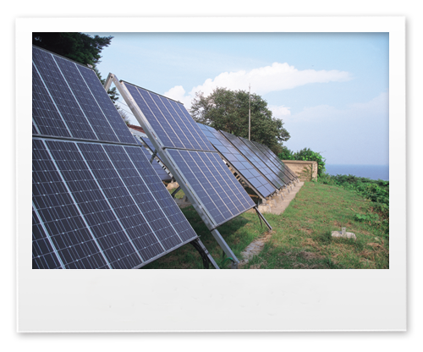
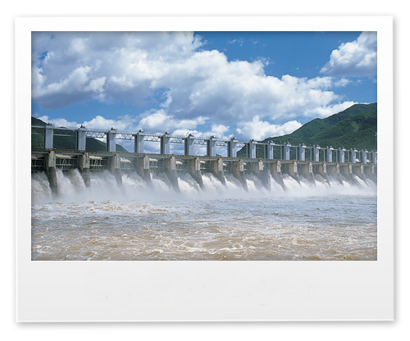
우리가 할 수 있는 일 1
신 재생 에너지를 개발, 이용한다.
기존의 화석연료를 변환시켜 이용하거나
햇빛, 물, 지역, 강수, 생물 유기체 등을 포함하는
재생 가능한 에너지를 변환시켜 에너지 개발 및 사용

Slide 20

우리가 할 수 있는 일 2
나무를 많이 심는다.
이산화탄소를 흡수하도록 나무를 심는다.
집에서 월 10만원의 전기료를 내고 있다면
우리가 만들어낸 이산화탄소를 흡수시키기 위해
약 713그루의 어린 소나무를 심어야 한다.

Slide 21
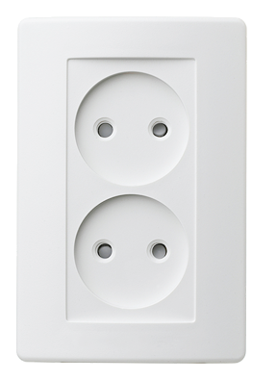

우리가 할 수 있는 일 3
생활 속 에너지 절약을 실천한다.

Slide 22
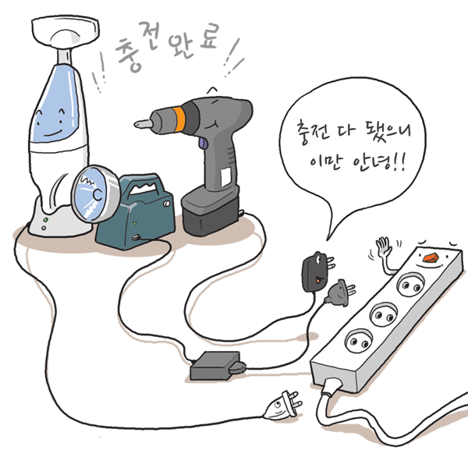
내가 할 수 있는 일부터 하나씩
쓰지 않는 스위치 및 전등은 꺼요!
빈방, 화장실, 복도의 전등은 꺼요.
자연채광을 이용하고 고효율 조명기기를 사용해요.
(전자식 안정기기가 내장된 고효율 조명기기: 일반 조명등에 비해 소비전력은 1/5 수준,
수명은 8배 정도, 백열등의 10%만 고효율 조명으로 바꿔도 연간 730억원 절약 효과)
컴퓨터나 프린터 등은 10분 이상 사용하지 않을 때 전원을 꺼요.
사용하지 않는 전기 콘센트는 뽑아두어요. (대기전력 절약)
전력 피크 시간대(10~12시,17~19시)에는 전기사용을 줄여요.
절약 TIP: 인체감지센서를 활용한 점등 시스템을 설치해요.
현관 화장실에 조도와 점등시간 설정이 가능한 조명등을 설치하면
절전효과를 누릴 수 있어요.

Slide 23
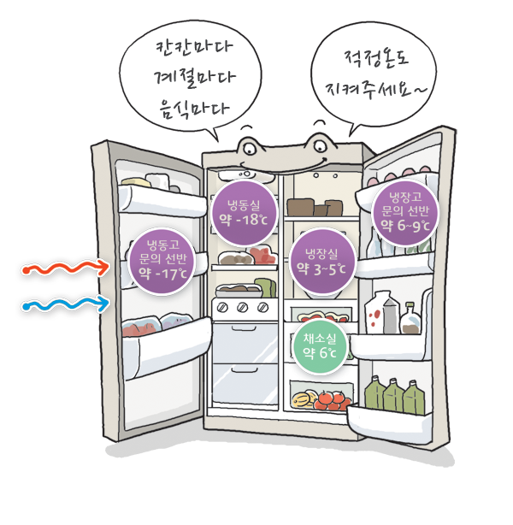
내가 할 수 있는 일부터 하나씩
냉장고를 올바르게 사용해요!
냉장고 문은 불필요하게 여닫지 않아요.
뜨거운 음식물을 바로 냉장고에 넣지 않아요.
냉장실은 60%만 채우도록 해요.
(냉장실 음식물 10% 증가시 전기소비량 3.6% 증가/
반대로 냉동실은 가득 찰수록 냉기가 잘 전달되고 보존되어
전기료가 절약 돼요)
냉장고는 벽과 거리를 두고, 뒷면 방열판을
주기적으로 청소해요.
뒷면의 주위 온도에 따라 냉장고 효율이 10%이상 차이가 날수 있어요
절약 TIP : 식품은 잘게 나누어 저장해요
(음식이 빨리 냉각되므로 전기요금을 절약할 수 있어요)

Slide 24
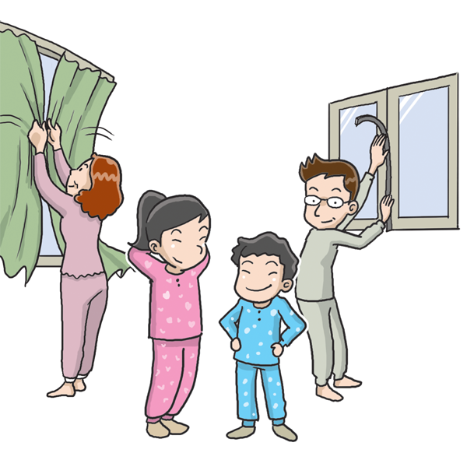
내가 할 수 있는 일부터 하나씩
냉방과 난방을 적절하게 해요!
에어컨을 약하게 틀고 선풍기를 함께 사용해요
(에어컨 1대가 선풍기 30대 전력소모)
적정 실내온도를 지켜요.
(여름철 적정 냉방온도 26-28도/ 겨울철 적정 난방온도 18-20도)
온도를 너무 높이거나 낮추지 않아요.
(1도 높이거나 낮추려면 에너지 사용 7% 증가)

Slide 25
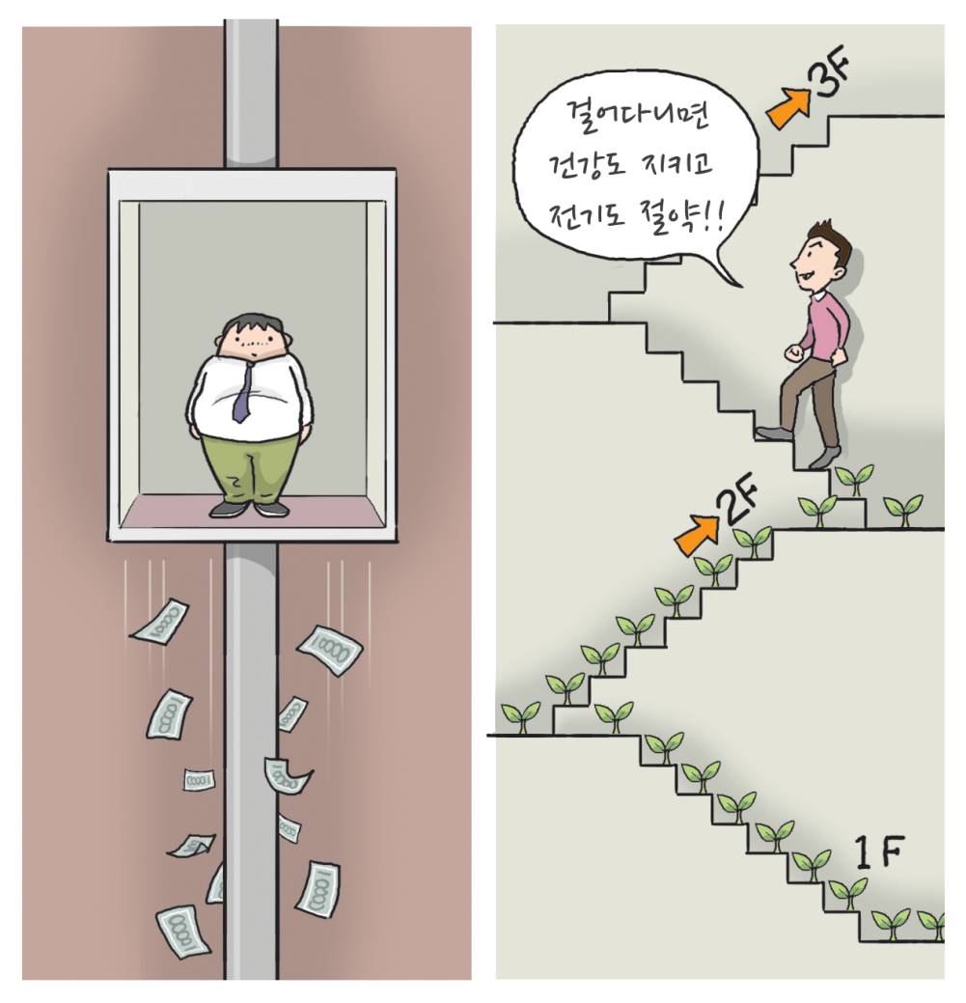
내가 할 수 있는 일부터 하나씩
3층 이하는 걸어 다니고
대중교통을 이용해요!
엘리베이터 홀,짝수 운행을 실시하고
3층 이하의 계단은 걸어 다녀요.
지하철, 버스 같은 대중교통 이용을 생활화하고
가까운 거리는 걸어다녀요.

Slide 26

급격하게 늘어나는 전력수요로
올 겨울 전력부족 위기가
예상되고 있습니다.
지속되는 고유가, 전력부족 위기를
극복할 수 있는 가장 쉬운 방법은 함께하는
절전실천 행동입니다.
온 국민이 함께했던 금 모으기 운동과 같이
가정과 학교에서
절전운동에 참여합시다.

Slide 27
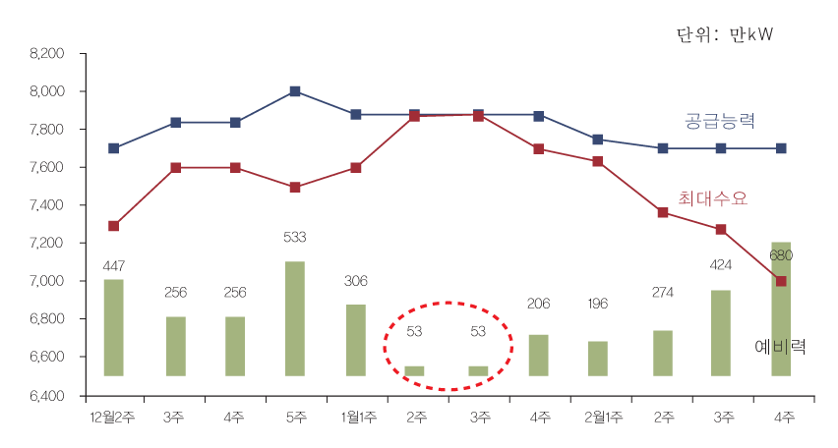
전력위기,
다른 나라 이야기가 아닙니다.
우리나라에서는 금년 12월부터 내년 2월까지
모든 국민이 함께하는 “절전운동”을 펼치고 있습니다.
겨울철 전력부족사태를 방지하고 국민불편과 피해를 최소화하기 위해서는
절전이 가정과 학교에서 필수적인 생활로 정착되어야 하고 우리 학생들의
적극적인 협조가 절실합니다.

Slide 28
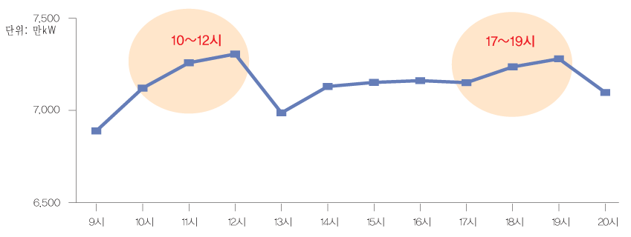
전력 사용량이 급증하는 시간대
(10~12시, 17~19시)
전기사용을 최대한 자제합니다.
겨울철에는 하루 중 10시부터 12시까지와 17시부터 19시까지
전력수요가 가장 많은 시간대입니다.
최대전력수요 증가로 예비전력이 부족해지면 전력공급이 중단되어
일부 지역이 정전될 우려가 있습니다.
이 시간에는 꼭 필요하지 않은 전기사용을 억제하고 전기난방을
최대한 자제함으로써 전력수급을 안정화시켜야 합니다.

Slide 29

지구를 지키는 일에
모두 함께 동참해요
감사합니다.
감수 :

